Slide 1
TEMPORA
Jose Esteban Otero Rada

Slide 2
Agenda
Contexto
Requisitos Funcionales
Requisitos No Funcionales
Atributos de Calidad

Slide 3
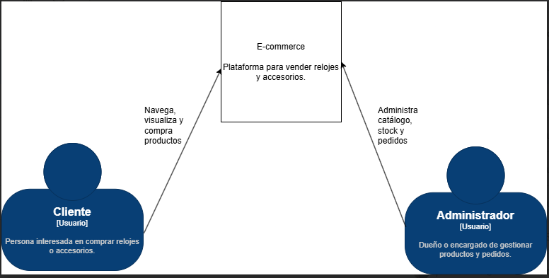
Contexto
Creación de una plataforma digital de comercio electrónico enfocada en la venta de relojes. Su propósito es convertirse en el canal principal de comercialización de la marca, ofreciendo una experiencia de compra diferenciada, elegante y alineada con los valores de calidad, exclusividad y atención al detalle.
Más que una tienda virtual, se concibe como un espacio de valor para el cliente, donde cada elemento desde la presentación visual hasta el proceso de compra está cuidadosamente diseñado para transmitir confianza, sofisticación y autenticidad. Esta plataforma permitirá consolidar la presencia digital de la marca, abrir nuevos mercados y crear relaciones duraderas con los clientes.

